Slide 1


Slide 2
DESAIN, ANALISIS DAN IMPLEMENTASI ALGORITMA KOMPUTASI STRING DENGAN METODE DYNAMIC PROGRAMMING DAN MEET IN THE MIDDLE PADA PERMASALAHAN KLASIK SPOJ 9967 PLAYING WITH WORDS
Penyusun Tugas Akhir:
Dewangga Winasforcepta Winardi
NRP: 5113100098
Pembimbing Tugas Akhir:
Rully Soelaiman, S.Kom., M.Kom
NIP: 197002131994021001
Ir. F. X. Arunanto, M.Sc
195701011983031004

Slide 3
Berawal dari sebuah problem di SPOJ
Dipublish November 2011
Hanya terdapat 3 user SPOJ yang mendapatkan accepted
Judul problem: Playing with Words
spoj.com/problems/PWORDS

Slide 4
Deskripsi Problem

Slide 5
Ketiga, salah satu huruf pada kata orig1 atau orig2 diganti dengan huruf sebelum atau sesudahnya pada susunan alfabet.
Kedua, kata orig2 diacak susunan hurufnya.
Contoh
Amr percaya bahwa iklan tersebut menyimpan sebuah pesan rahasia.
Amr lalu memberikan proses enkripsi dari pesan asli yang terdiri dari dua kata “orig1 orig2” menjadi kalimat iklan “ad1 ad2”.
Terdapat sebuah iklan yang terdiri dari dua kata, sebut saja “ad1 ad”,
Pertama, kata “orig1” diacak susunan hurufnya.
Ganti salah satu karakter dari
orig1 atau orig2 dengan
Karakter sebelum atau sesudahnya
Dalam alfabet
orig1
shuffle
ad1
orig2
shuffle
ad2

Slide 6
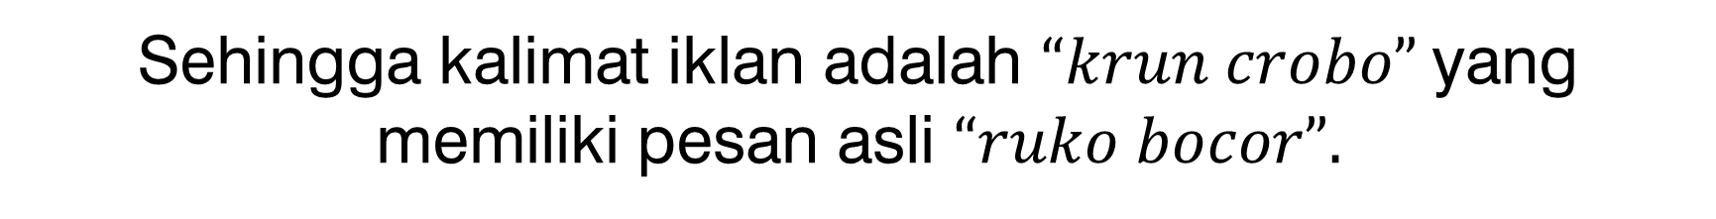
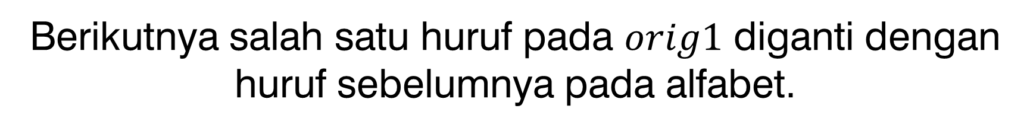
Ganti salah satu karakter dari
orig1 atau orig2 dengan
Karakter sebelum atau sesudahnya
Dalam alfabet
orig1
shuffle
ad1
orig2
shuffle
ad2
$orig1=ruko$ dan $orig2=bocor$
Sehingga kalimat iklan adalah $“krun crobo”$yang memiliki pesan asli $“ruko bocor”.$
Lalu $orig1$ diacak susunan hurufnya menjadi $kruo$
$orig1=kruo$-> $orig1=krun$
Berikutnya salah satu huruf pada $orig1$ diganti dengan huruf sebelumnya pada alfabet.
Pesan asli “$orig1 orig2$” adalah “ruko bocor”
Lalu $orig2$ diacak susunan hurufnya menjadi $crobo$

Slide 7
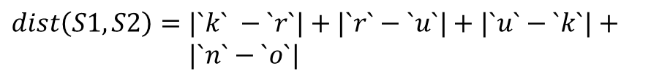
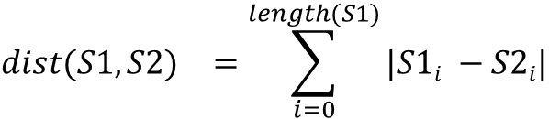
S1 = krun
S2 = ruko
Jarak antar string didefinisikan sebagai jumlah selisih absolut dari karakter pada posisi yang sama. Perhatikan formula di bawah.
Contoh…
$dist\left(S1, S2\right)=|`k` −`r`|+|`r`−`u`|+|`u`−`k`|+ |`n`−`o`|$
$$dist\left(S1, S2\right)=7+3+10+1$$
$$dist\left(S1, S2\right)=21$$
$${dist(S1, S2)}^{}=\sum_{i=0}^{length(S1)}{|S1i −S2i|}$$

Slide 8

$X$ adalah jumlah dari $dist(ad1,orig1)$dan $dist(ad2,orig2)$
Contoh
orig1 = ruko
orig2 = bocor
ad1 = krun
ad2 = crobo
$$X=dist\left(orig1, ad1\right)+dist(orig2, dist2)$$
$$X=dist\left(ruko, krun\right)+dist(bocor, crobo)$$
$$X=21+32$$
$$X=53$$
$$X=dist\left(orig1, ad1\right)+dist(orig2,ad2)$$

Slide 9
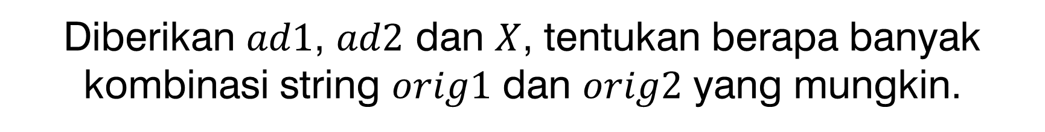
Diberikan $ad1$, $ad2$ dan $X$, tentukan berapa banyak kombinasi string $orig1$ dan $orig2$ yang mungkin.

Slide 10
Algoritma

Slide 11
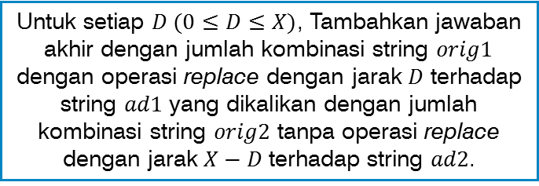
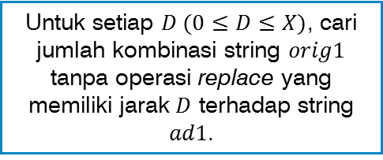
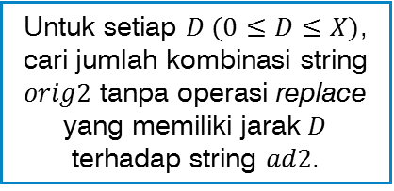
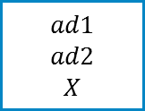
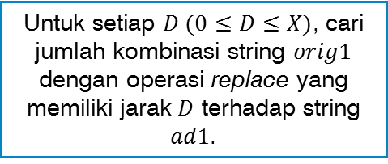
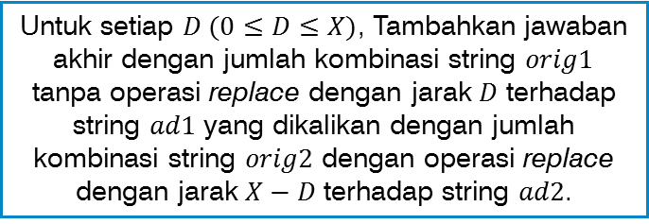

$$ad1$$
$$ad2$$
$$X$$
Untuk setiap $D (0≤D≤X)$, cari jumlah kombinasi string $orig1$ tanpa operasi replace yang memiliki jarak $D$ terhadap string $ad1$.
Untuk setiap $D (0≤D≤X)$, cari jumlah kombinasi string $orig2$ dengan operasi replace yang memiliki jarak $D$ terhadap string $ad2$.
Untuk setiap $D (0≤D≤X)$, cari jumlah kombinasi string $orig1$ dengan operasi replace yang memiliki jarak $D$ terhadap string $ad1$.
Untuk setiap $D (0≤D≤X)$, cari jumlah kombinasi string $orig2$ tanpa operasi replace yang memiliki jarak $D$ terhadap string $ad2$.
Untuk setiap $D (0≤D≤X)$, Tambahkan jawaban akhir dengan jumlah kombinasi string $orig1$ tanpa operasi replace dengan jarak $D$ terhadap string $ad1$ yang dikalikan dengan jumlah kombinasi string $orig2$ dengan operasi replace dengan jarak $X−D$ terhadap string $ad2$.
Untuk setiap $D (0≤D≤X)$, Tambahkan jawaban akhir dengan jumlah kombinasi string $orig1$ dengan operasi replace dengan jarak $D$ terhadap string $ad1$ yang dikalikan dengan jumlah kombinasi string $orig2$ tanpa operasi replace dengan jarak $X−D$ terhadap string $ad2$.
Jawaban akhir adalah jumlah dari jawaban kedua submasalah.
Proses di atas merupakan algoritma untuk menyelesaikan problem yang diberikan.

Slide 12
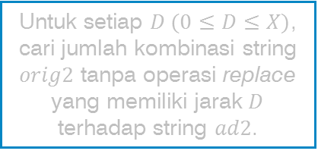
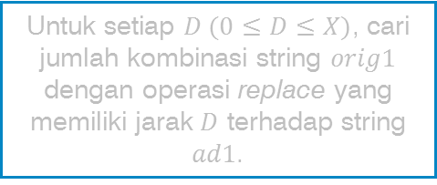
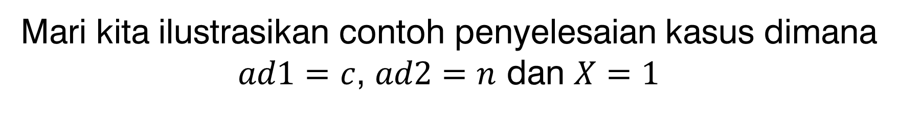
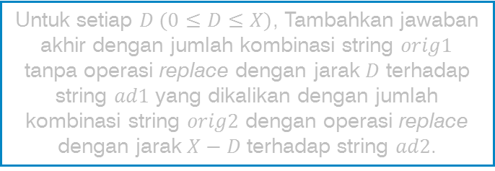
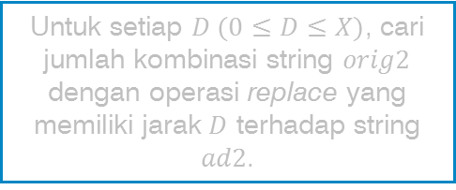
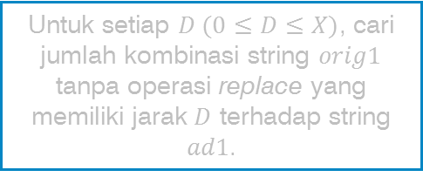
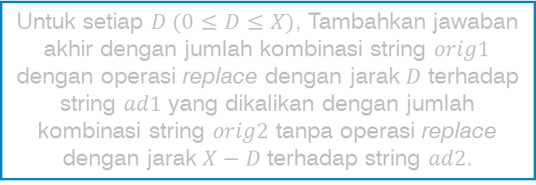
$$ad1$$
$$ad2$$
$$X$$
Untuk setiap $D (0≤D≤X)$, cari jumlah kombinasi string $orig1$ tanpa operasi replace yang memiliki jarak $D$ terhadap string $ad1$.
Untuk setiap $D (0≤D≤X)$, cari jumlah kombinasi string $orig2$ dengan operasi replace yang memiliki jarak $D$ terhadap string $ad2$.
Untuk setiap $D (0≤D≤X)$, cari jumlah kombinasi string $orig1$ dengan operasi replace yang memiliki jarak $D$ terhadap string $ad1$.
Untuk setiap $D (0≤D≤X)$, cari jumlah kombinasi string $orig2$ tanpa operasi replace yang memiliki jarak $D$ terhadap string $ad2$.
Untuk setiap $D (0≤D≤X)$, Tambahkan jawaban akhir dengan jumlah kombinasi string $orig1$ tanpa operasi replace dengan jarak $D$ terhadap string $ad1$ yang dikalikan dengan jumlah kombinasi string $orig2$ dengan operasi replace dengan jarak $X−D$ terhadap string $ad2$.
Untuk setiap $D (0≤D≤X)$, Tambahkan jawaban akhir dengan jumlah kombinasi string $orig1$ dengan operasi replace dengan jarak $D$ terhadap string $ad1$ yang dikalikan dengan jumlah kombinasi string $orig2$ tanpa operasi replace dengan jarak $X−D$ terhadap string $ad2$.
Jawaban akhir adalah jumlah dari jawaban kedua submasalah.
Mari kita ilustrasikan contoh penyelesaian kasus dimana $ad1=c$, $ad2=n$ dan $X=1$

Slide 13
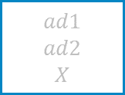
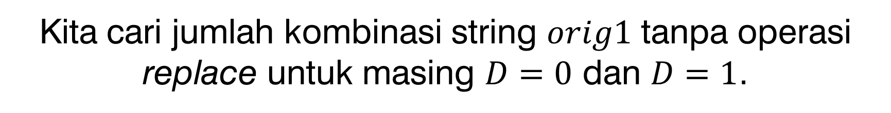
$$ad1$$
$$ad2$$
$$X$$
Untuk setiap $D (0≤D≤X)$, cari jumlah kombinasi string $orig1$ tanpa operasi replace yang memiliki jarak $D$ terhadap string $ad1$.
Untuk setiap $D (0≤D≤X)$, cari jumlah kombinasi string $orig2$ dengan operasi replace yang memiliki jarak $D$ terhadap string $ad2$.
Untuk setiap $D (0≤D≤X)$, cari jumlah kombinasi string $orig1$ dengan operasi replace yang memiliki jarak $D$ terhadap string $ad1$.
Untuk setiap $D (0≤D≤X)$, cari jumlah kombinasi string $orig2$ tanpa operasi replace yang memiliki jarak $D$ terhadap string $ad2$.
Untuk setiap $D (0≤D≤X)$, Tambahkan jawaban akhir dengan jumlah kombinasi string $orig1$ tanpa operasi replace dengan jarak $D$ terhadap string $ad1$ yang dikalikan dengan jumlah kombinasi string $orig2$ dengan operasi replace dengan jarak $X−D$ terhadap string $ad2$.
Untuk setiap $D (0≤D≤X)$, Tambahkan jawaban akhir dengan jumlah kombinasi string $orig1$ dengan operasi replace dengan jarak $D$ terhadap string $ad1$ yang dikalikan dengan jumlah kombinasi string $orig2$ tanpa operasi replace dengan jarak $X−D$ terhadap string $ad2$.
Jawaban akhir adalah jumlah dari jawaban kedua submasalah.
Kita cari jumlah kombinasi string $orig1$ tanpa operasi replace untuk masing $D=0$ dan $D=1$.

Slide 14
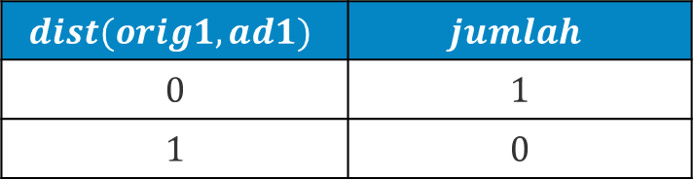
a$d1 = c$
$$dist(orig1,ad1)$$ | $$jumlah$$
$$0$$ | $$1$$
$$1$$ | $$0$$

Slide 15
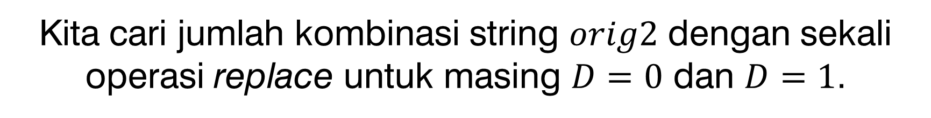
$$ad1$$
$$ad2$$
$$X$$
Untuk setiap $D (0≤D≤X)$, cari jumlah kombinasi string $orig1$ tanpa operasi replace yang memiliki jarak $D$ terhadap string $ad1$.
Untuk setiap $D (0≤D≤X)$, cari jumlah kombinasi string $orig2$ dengan operasi replace yang memiliki jarak $D$ terhadap string $ad2$.
Untuk setiap $D (0≤D≤X)$, cari jumlah kombinasi string $orig1$ dengan operasi replace yang memiliki jarak $D$ terhadap string $ad1$.
Untuk setiap $D (0≤D≤X)$, cari jumlah kombinasi string $orig2$ tanpa operasi replace yang memiliki jarak $D$ terhadap string $ad2$.
Untuk setiap $D (0≤D≤X)$, Tambahkan jawaban akhir dengan jumlah kombinasi string $orig1$ tanpa operasi replace dengan jarak $D$ terhadap string $ad1$ yang dikalikan dengan jumlah kombinasi string $orig2$ dengan operasi replace dengan jarak $X−D$ terhadap string $ad2$.
Untuk setiap $D (0≤D≤X)$, Tambahkan jawaban akhir dengan jumlah kombinasi string $orig1$ dengan operasi replace dengan jarak $D$ terhadap string $ad1$ yang dikalikan dengan jumlah kombinasi string $orig2$ tanpa operasi replace dengan jarak $X−D$ terhadap string $ad2$.
Jawaban akhir adalah jumlah dari jawaban kedua submasalah.
Kita cari jumlah kombinasi string $orig2$ dengan sekali operasi replace untuk masing $D=0$ dan $D=1$.

Slide 16
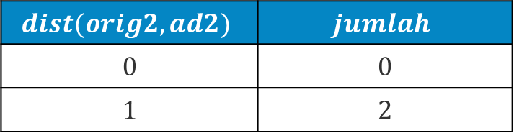
a$d2 =n$
$$dist(orig2,ad2)$$ | $$jumlah$$
$$0$$ | $$0$$
$$1$$ | $$2$$

Slide 17
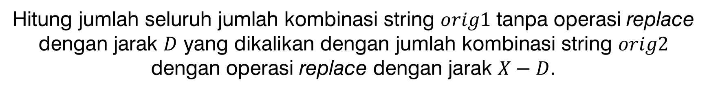
$$ad1$$
$$ad2$$
$$X$$
Untuk setiap $D (0≤D≤X)$, cari jumlah kombinasi string $orig1$ tanpa operasi replace yang memiliki jarak $D$ terhadap string $ad1$.
Untuk setiap $D (0≤D≤X)$, cari jumlah kombinasi string $orig2$ dengan operasi replace yang memiliki jarak $D$ terhadap string $ad2$.
Untuk setiap $D (0≤D≤X)$, cari jumlah kombinasi string $orig1$ dengan operasi replace yang memiliki jarak $D$ terhadap string $ad1$.
Untuk setiap $D (0≤D≤X)$, cari jumlah kombinasi string $orig2$ tanpa operasi replace yang memiliki jarak $D$ terhadap string $ad2$.
Untuk setiap $D (0≤D≤X)$, Tambahkan jawaban akhir dengan jumlah kombinasi string $orig1$ tanpa operasi replace dengan jarak $D$ terhadap string $ad1$ yang dikalikan dengan jumlah kombinasi string $orig2$ dengan operasi replace dengan jarak $X−D$ terhadap string $ad2$.
Untuk setiap $D (0≤D≤X)$, Tambahkan jawaban akhir dengan jumlah kombinasi string $orig1$ dengan operasi replace dengan jarak $D$ terhadap string $ad1$ yang dikalikan dengan jumlah kombinasi string $orig2$ tanpa operasi replace dengan jarak $X−D$ terhadap string $ad2$.
Jawaban akhir adalah jumlah dari jawaban kedua submasalah.
Hitung jumlah seluruh jumlah kombinasi string $orig1$ tanpa operasi replace dengan jarak $D$ yang dikalikan dengan jumlah kombinasi string $orig2$ dengan operasi replace dengan jarak $X−D$.

Slide 18
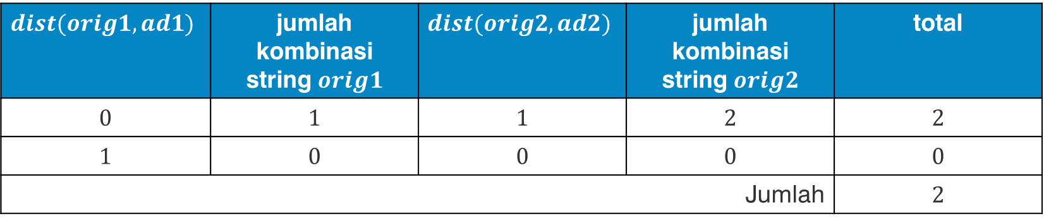
$X=1$
$$dist(orig1,ad1)$$ | jumlah kombinasi string $orig1$ | $$dist(orig2,ad2)$$ | jumlah kombinasi string $orig2$ | total
$$0$$ | $$1$$ | $$1$$ | $$2$$ | $$2$$
$$1$$ | $$0$$ | $$0$$ | $$0$$ | $$0$$
Jumlah |  |  |  | $$2$$

Slide 19
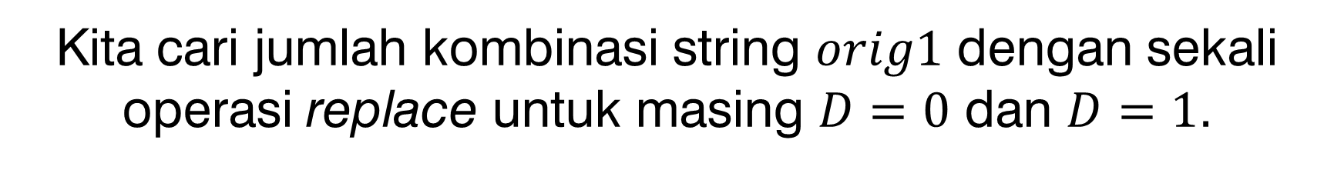
$$ad1$$
$$ad2$$
$$X$$
Untuk setiap $D (0≤D≤X)$, cari jumlah kombinasi string $orig1$ tanpa operasi replace yang memiliki jarak $D$ terhadap string $ad1$.
Untuk setiap $D (0≤D≤X)$, cari jumlah kombinasi string $orig2$ dengan operasi replace yang memiliki jarak $D$ terhadap string $ad2$.
Untuk setiap $D (0≤D≤X)$, cari jumlah kombinasi string $orig1$ dengan operasi replace yang memiliki jarak $D$ terhadap string $ad1$.
Untuk setiap $D (0≤D≤X)$, cari jumlah kombinasi string $orig2$ tanpa operasi replace yang memiliki jarak $D$ terhadap string $ad2$.
Untuk setiap $D (0≤D≤X)$, Tambahkan jawaban akhir dengan jumlah kombinasi string $orig1$ tanpa operasi replace dengan jarak $D$ terhadap string $ad1$ yang dikalikan dengan jumlah kombinasi string $orig2$ dengan operasi replace dengan jarak $X−D$ terhadap string $ad2$.
Untuk setiap $D (0≤D≤X)$, Tambahkan jawaban akhir dengan jumlah kombinasi string $orig1$ dengan operasi replace dengan jarak $D$ terhadap string $ad1$ yang dikalikan dengan jumlah kombinasi string $orig2$ tanpa operasi replace dengan jarak $X−D$ terhadap string $ad2$.
Jawaban akhir adalah jumlah dari jawaban kedua submasalah.
Kita cari jumlah kombinasi string $orig1$ dengan sekali operasi replace untuk masing $D=0$ dan $D=1$.

Slide 20
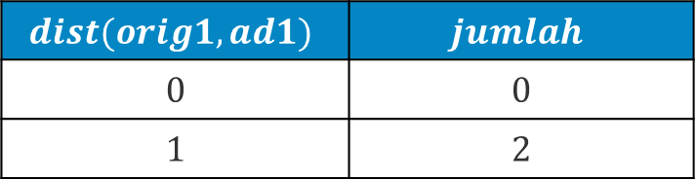
a$d1 = c$
$$dist(orig1,ad1)$$ | $$jumlah$$
$$0$$ | $$0$$
$$1$$ | $$2$$

Slide 21
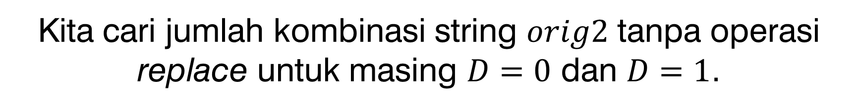
$$ad1$$
$$ad2$$
$$X$$
Untuk setiap $D (0≤D≤X)$, cari jumlah kombinasi string $orig1$ tanpa operasi replace yang memiliki jarak $D$ terhadap string $ad1$.
Untuk setiap $D (0≤D≤X)$, cari jumlah kombinasi string $orig2$ dengan operasi replace yang memiliki jarak $D$ terhadap string $ad2$.
Untuk setiap $D (0≤D≤X)$, cari jumlah kombinasi string $orig1$ dengan operasi replace yang memiliki jarak $D$ terhadap string $ad1$.
Untuk setiap $D (0≤D≤X)$, cari jumlah kombinasi string $orig2$ tanpa operasi replace yang memiliki jarak $D$ terhadap string $ad2$.
Untuk setiap $D (0≤D≤X)$, Tambahkan jawaban akhir dengan jumlah kombinasi string $orig1$ tanpa operasi replace dengan jarak $D$ terhadap string $ad1$ yang dikalikan dengan jumlah kombinasi string $orig2$ dengan operasi replace dengan jarak $X−D$ terhadap string $ad2$.
Untuk setiap $D (0≤D≤X)$, Tambahkan jawaban akhir dengan jumlah kombinasi string $orig1$ dengan operasi replace dengan jarak $D$ terhadap string $ad1$ yang dikalikan dengan jumlah kombinasi string $orig2$ tanpa operasi replace dengan jarak $X−D$ terhadap string $ad2$.
Jawaban akhir adalah jumlah dari jawaban kedua submasalah.
Kita cari jumlah kombinasi string $orig2$ tanpa operasi replace untuk masing $D=0$ dan $D=1$.

Slide 22
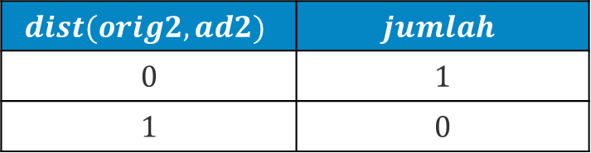
a$d2 =n$
$$dist(orig2,ad2)$$ | $$jumlah$$
$$0$$ | $$1$$
$$1$$ | $$0$$

Slide 23
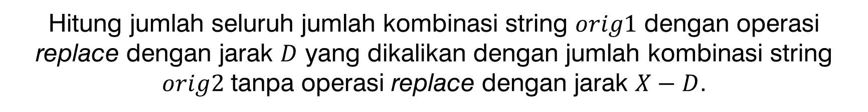
$$ad1$$
$$ad2$$
$$X$$
Untuk setiap $D (0≤D≤X)$, cari jumlah kombinasi string $orig1$ tanpa operasi replace yang memiliki jarak $D$ terhadap string $ad1$.
Untuk setiap $D (0≤D≤X)$, cari jumlah kombinasi string $orig2$ dengan operasi replace yang memiliki jarak $D$ terhadap string $ad2$.
Untuk setiap $D (0≤D≤X)$, cari jumlah kombinasi string $orig1$ dengan operasi replace yang memiliki jarak $D$ terhadap string $ad1$.
Untuk setiap $D (0≤D≤X)$, cari jumlah kombinasi string $orig2$ tanpa operasi replace yang memiliki jarak $D$ terhadap string $ad2$.
Untuk setiap $D (0≤D≤X)$, Tambahkan jawaban akhir dengan jumlah kombinasi string $orig1$ tanpa operasi replace dengan jarak $D$ terhadap string $ad1$ yang dikalikan dengan jumlah kombinasi string $orig2$ dengan operasi replace dengan jarak $X−D$ terhadap string $ad2$.
Untuk setiap $D (0≤D≤X)$, Tambahkan jawaban akhir dengan jumlah kombinasi string $orig1$ dengan operasi replace dengan jarak $D$ terhadap string $ad1$ yang dikalikan dengan jumlah kombinasi string $orig2$ tanpa operasi replace dengan jarak $X−D$ terhadap string $ad2$.
Jawaban akhir adalah jumlah dari jawaban kedua submasalah.
Hitung jumlah seluruh jumlah kombinasi string $orig1$ dengan operasi replace dengan jarak $D$ yang dikalikan dengan jumlah kombinasi string $orig2$ tanpa operasi replace dengan jarak $X−D$.

Slide 24

$X=1$
$$dist(orig1,ad1)$$ | jumlah kombinasi string $orig1$ | $$dist(orig2,ad2)$$ | jumlah kombinasi string $orig2$ | total
$$0$$ | $$0$$ | $$1$$ | $$0$$ | $$0$$
$$1$$ | $$2$$ | $$0$$ | $$1$$ | $$2$$
Jumlah |  |  |  | $$2$$

Slide 25
$$ad1$$
$$ad2$$
$$X$$
Untuk setiap $D (0≤D≤X)$, cari jumlah kombinasi string $orig1$ tanpa operasi replace yang memiliki jarak $D$ terhadap string $ad1$.
Untuk setiap $D (0≤D≤X)$, cari jumlah kombinasi string $orig2$ dengan operasi replace yang memiliki jarak $D$ terhadap string $ad2$.
Untuk setiap $D (0≤D≤X)$, cari jumlah kombinasi string $orig1$ dengan operasi replace yang memiliki jarak $D$ terhadap string $ad1$.
Untuk setiap $D (0≤D≤X)$, cari jumlah kombinasi string $orig2$ tanpa operasi replace yang memiliki jarak $D$ terhadap string $ad2$.
Untuk setiap $D (0≤D≤X)$, Tambahkan jawaban akhir dengan jumlah kombinasi string $orig1$ tanpa operasi replace dengan jarak $D$ terhadap string $ad1$ yang dikalikan dengan jumlah kombinasi string $orig2$ dengan operasi replace dengan jarak $X−D$ terhadap string $ad2$.
Untuk setiap $D (0≤D≤X)$, Tambahkan jawaban akhir dengan jumlah kombinasi string $orig1$ dengan operasi replace dengan jarak $D$ terhadap string $ad1$ yang dikalikan dengan jumlah kombinasi string $orig2$ tanpa operasi replace dengan jarak $X−D$ terhadap string $ad2$.
Jawaban akhir adalah jumlah dari jawaban kedua submasalah.
Jumlahkan hasil keduanya.

Slide 26
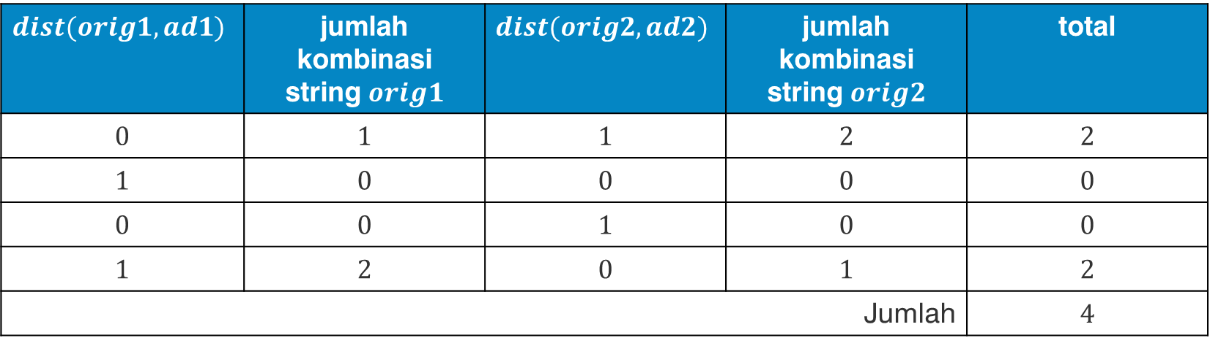
$\text{Terdapat} 4 \text{kombinasi} \text{string} orig1 \text{dan} orig2 \text{yang} \text{mungkin}\text{.}$
$$dist(orig1,ad1)$$ | jumlah kombinasi string $orig1$ | $$dist(orig2,ad2)$$ | jumlah kombinasi string $orig2$ | total
$$0$$ | $$1$$ | $$1$$ | $$2$$ | $$2$$
$$1$$ | $$0$$ | $$0$$ | $$0$$ | $$0$$
$$0$$ | $$0$$ | $$1$$ | $$0$$ | $$0$$
$$1$$ | $$2$$ | $$0$$ | $$1$$ | $$2$$
Jumlah |  |  |  | $$4$$

Slide 27
Relasi Rekurens

Slide 28
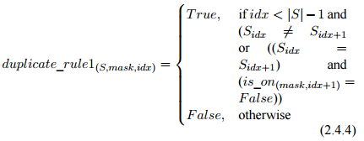
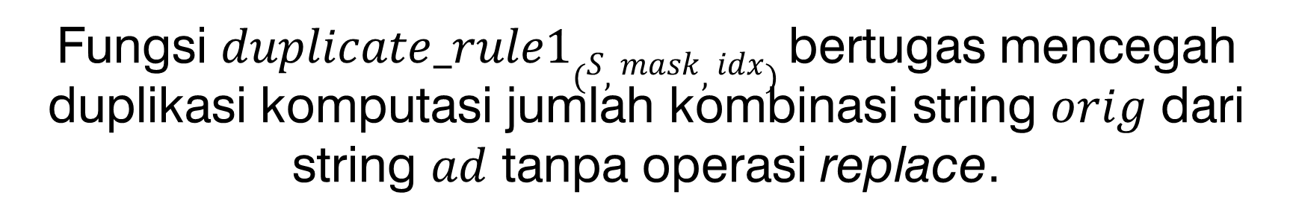
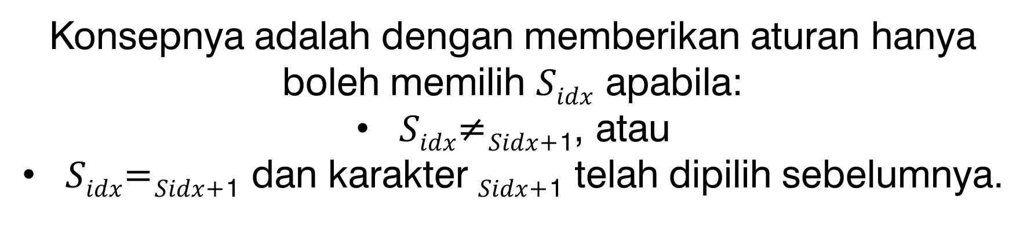
Fungsi $duplicate_rule1(S, mask, idx)$ bertugas mencegah duplikasi komputasi jumlah kombinasi string $orig$ dari string $ad$ tanpa operasi replace.
Konsepnya adalah dengan memberikan aturan hanya boleh memilih $Sidx$ apabila:
𝑆_{𝑖𝑑𝑥}≠_{𝑆𝑖𝑑𝑥+1}, atau
𝑆_{𝑖𝑑𝑥}=_{𝑆𝑖𝑑𝑥+1} dan karakter _{𝑆𝑖𝑑𝑥+1} telah dipilih sebelumnya.

Slide 29
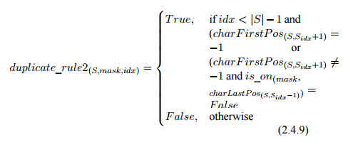
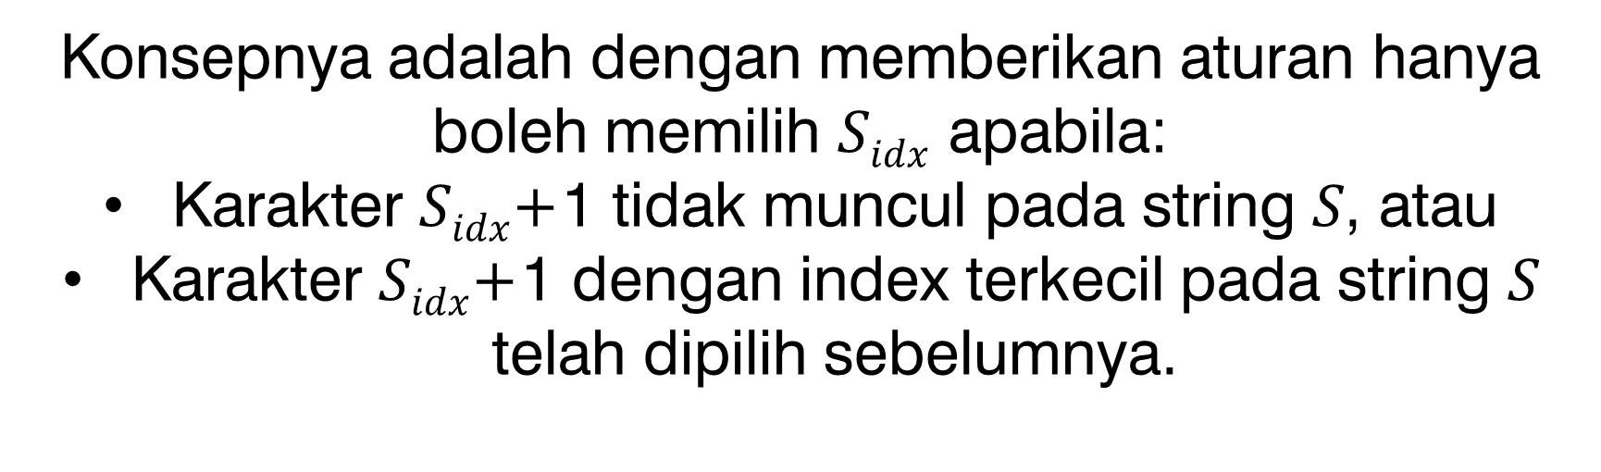
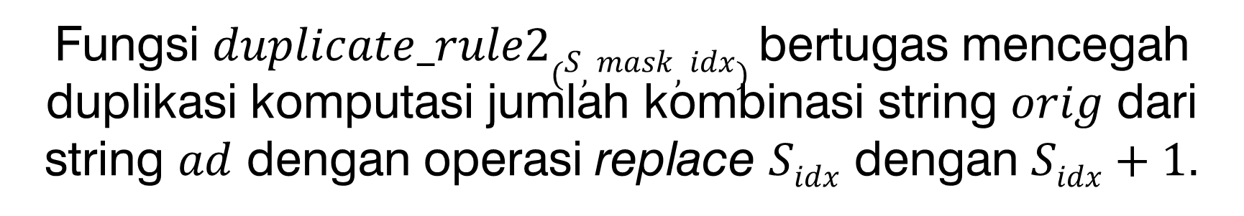
Fungsi $duplicate_rule2(S, mask, idx)$ bertugas mencegah duplikasi komputasi jumlah kombinasi string $orig$ dari string $ad$ dengan operasi replace $Sidx$ dengan $Sidx+1$.
Konsepnya adalah dengan memberikan aturan hanya boleh memilih $Sidx$ apabila:
Karakter 𝑆_{𝑖𝑑𝑥}+1 tidak muncul pada string 𝑆, atau
Karakter 𝑆_{𝑖𝑑𝑥}+1 dengan index terkecil pada string 𝑆 telah dipilih sebelumnya.

Slide 30
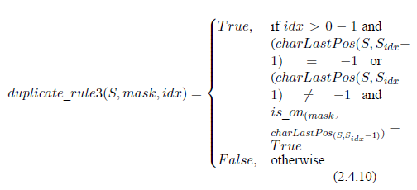
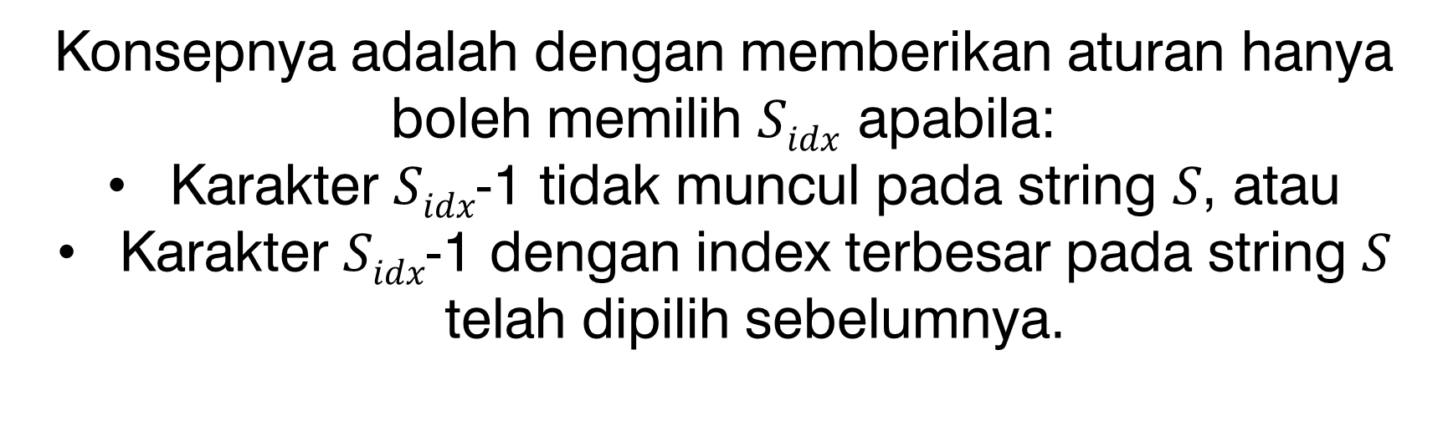
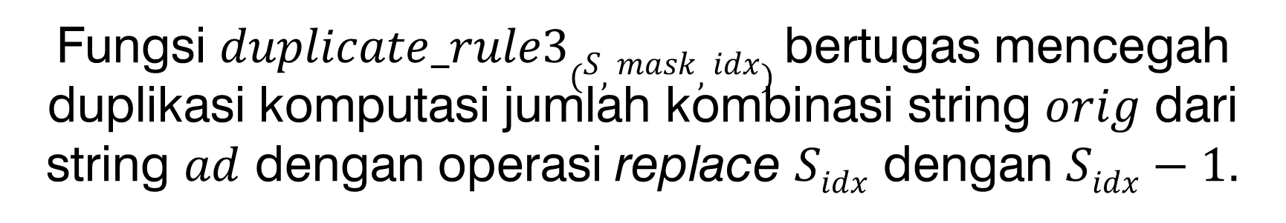
Fungsi $duplicate_rule3(S, mask, idx)$ bertugas mencegah duplikasi komputasi jumlah kombinasi string $orig$ dari string $ad$ dengan operasi replace $Sidx$ dengan $Sidx−1$.
Konsepnya adalah dengan memberikan aturan hanya boleh memilih $Sidx$ apabila:
Karakter 𝑆_{𝑖𝑑𝑥}-1 tidak muncul pada string 𝑆, atau
Karakter 𝑆_{𝑖𝑑𝑥}-1 dengan index terbesar pada string 𝑆 telah dipilih sebelumnya.

Slide 31
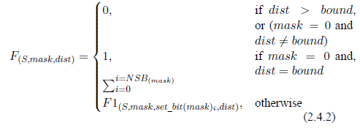
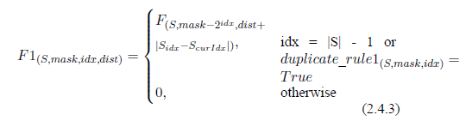
Fungsi F adalah fungsi untuk menghitung jumlah kombinasi string 𝑜𝑟𝑖𝑔.
Fungsi F1 adalah fungsi yang menentukan apakah sebuah state dari fungsi F memenuhi syarat dipanggil atau tidak. Fungsi utamanya adalah untuk menghindari duplikasi.

Slide 32
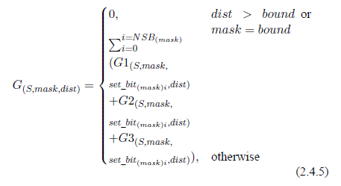
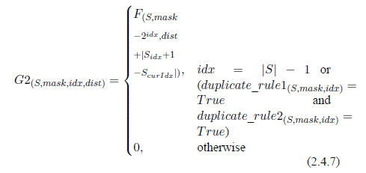
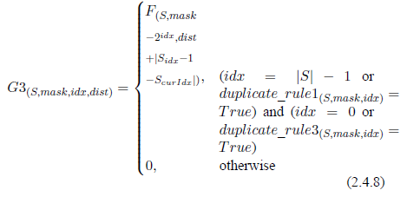
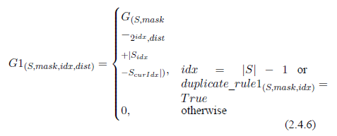
Fungsi G adalah fungsi untuk menghitung jumlah kombinasi string 𝑜𝑟𝑖𝑔 dengan mempertimbankan melakukan operasi replace.
Fungsi G1 adalah fungsi yang menentukan apakah sebuah state dari fungsi G, ketika memilih untuk tidak melakukan operasi replace, valid atau tidak.
Fungsi G3 adalah fungsi yang menentukan apakah sebuah state dari fungsi G, ketika memilih untuk melakukan operasi replace 𝑆_{𝑖𝑑𝑥} menjadi 𝑆_{𝑖𝑑𝑥}−1, valid atau tidak.
Fungsi G2 adalah fungsi yang menentukan apakah sebuah state dari fungsi G, ketika memilih untuk melakukan operasi replace 𝑆_{𝑖𝑑𝑥} menjadi 𝑆_{𝑖𝑑𝑥}+1, valid atau tidak.

Slide 33
Uji Coba dan Analisa Kompleksitas

Slide 35
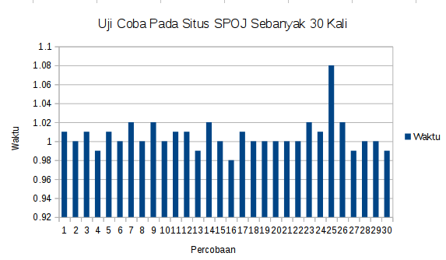
No | Parameter | Nilai
1 | Waktu Minimal | 0.98 Detik
2 | Waktu Maksimal | 1.08 Detik
3 | Waktu Rata-Rata | 1.01 Detik
4 | Memori Minimal | 19 MB
5 | Memori Maksimal | 19 MB
6 | Memori Rata-Rata | 19 MB

Slide 36
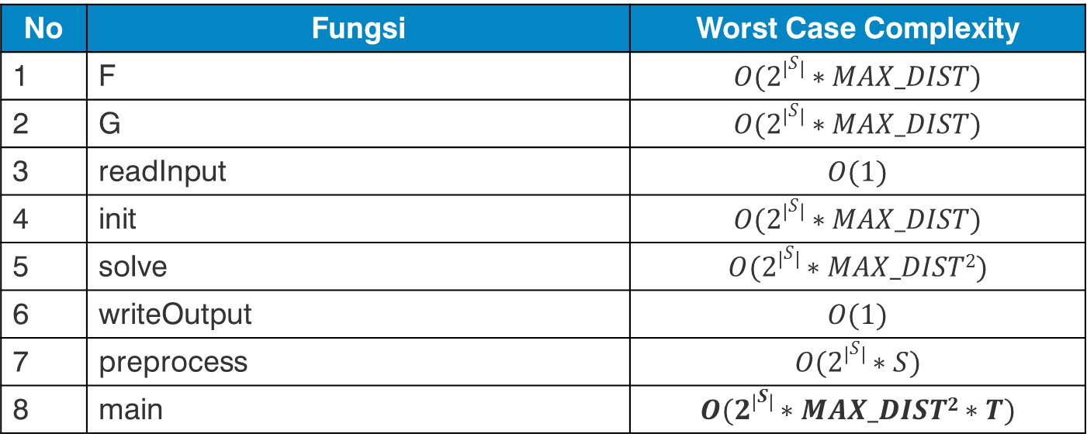
No | Fungsi | Worst Case Complexity
1 | F | $$O(2\left|S\right|∗MAX_DIST)$$
2 | G | $$O(2\left|S\right|∗MAX_DIST)$$
3 | readInput | $$O(1)$$
4 | init | $$O(2\left|S\right|∗MAX_DIST)$$
5 | solve | $$O(2\left|S\right|∗MAX_DIST2)$$
6 | writeOutput | $$O(1)$$
7 | preprocess | $$O(2\left|S\right|∗S)$$
8 | main | $$O(2\left|S\right|∗MAX_DIST2∗T)$$

Slide 37
Simulasi

Slide 38
Terima Kasih

